Slide 1
Отчёт по самообразованию воспитателя на тему:
«Воспитание нравственных качеств детей дошкольного возраста посредством русских народных сказок»
Воспитатель:Ш.А.Бекирова
МБДОУ «Детский сад г.Багратионовска»
2019/2020гг.

Slide 2
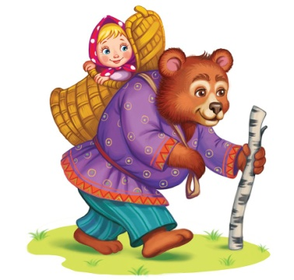
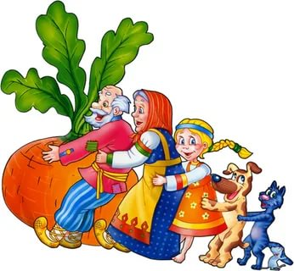
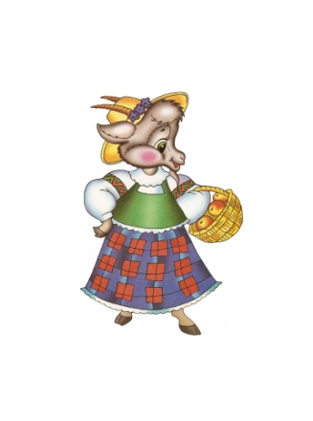
«Сказки – это зернышко, из которого прорастает эмоциональная оценка ребёнком жизненных явлений».
В.А. Сухомлинский.
Сказка входит в жизнь ребёнка с самого раннего возраста, сопровождает его на протяжении всего дошкольного детства и остается с ним на всю жизнь. Со сказки начинается его знакомство с миром литературы, с миром человеческих взаимоотношений и всем окружающим миром. Сказка является одним из самых доступных средств для духовно – нравственного развития ребенка, которое во все времена использовали и педагоги, и родители. Благодаря сказке ребёнок познает мир не только умом, но и сердцем. И не только познает и выражает свое собственное отношение к добру и злу. Духовно – нравственные понятия ярко представленные в образах героев, закрепляются в реальной жизни и взаимоотношениях с близкими людьми, превращаясь в нравственные эталоны, которыми регулируются желания и поступки. Сказка в некотором роде поэзия жизни и фантастика будущего, благодатный и ничем не заменимый источник воспитания любви к Родине.

Slide 3
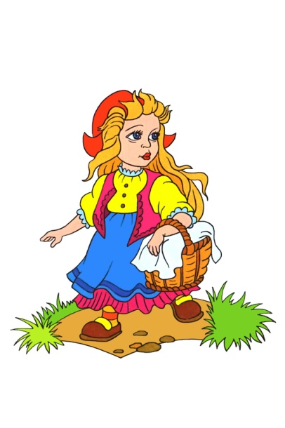
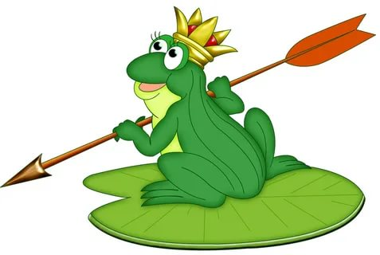
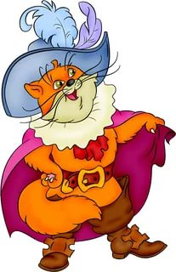
Актуальность
С рождения ребёнок нацелен на идеал хорошего, поэтому уже с самого младшего возраста необходимо показать нравственную и духовную суть каждого поступка. Такие нравственные категории, как добро и зло, хорошо и плохо, целесообразно формировать как своим примером, а также с помощью народных сказок, в том числе о животных. Чтобы ребенок вырос хорошим человеком, с ним необходимо работать, начиная с раннего детства. Сказки помогают возрождать в людях духовность, милосердие, гуманность. Почему же сказка так эффективна при работе с детьми, особенно в дошкольном возрасте?
В дошкольном возрасте восприятие сказки становится специфической деятельностью ребенка, что позволяет ему свободно мечтать и фантазировать.
Воспринимая сказку, ребенок с одной стороны сравнивает себя со сказочным героем, и это позволяет ему почувствовать и понять, что не у него одного есть такие проблемы и переживания. С другой стороны, посредством сказочных образов ребенку предлагаются выходы из различных сложных ситуаций, пути разрешения возникших конфликтов, позитивная поддержка его возможностей и веры в себя. При этом ребенок отождествляет себя с положительным героем.

Slide 4
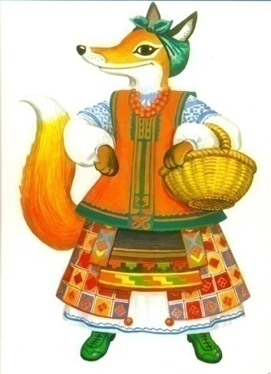
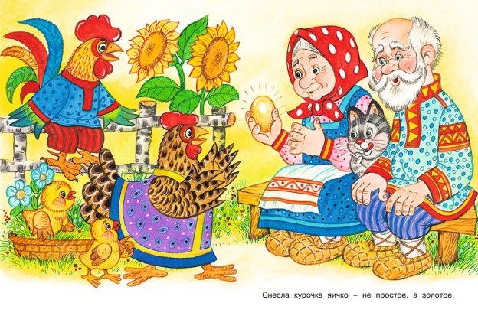
Проблема
Разрешение проблем нравственного и духовного воспитания требует поиска наиболее эффективных путей или переосмысления уже известных. Действенным средством в воспитании моральных качеств личности дошкольников является сказка. Духовно-нравственное воспитание – это формирование ценного отношения к жизни, обеспечивающего устойчивое, гармоничное развитие человека, включая в себя воспитания чувства долга, справедливости, ответственности. Любое общество заинтересовано в сохранении и передаче накопленного опыта. Сохранение этого опыта во многом зависит от системы образования и воспитания.

Slide 5
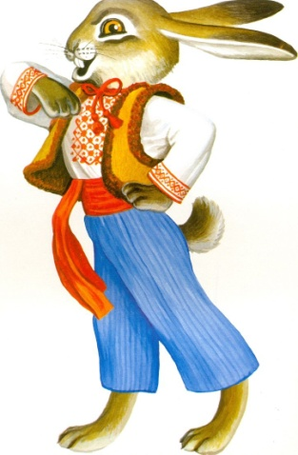
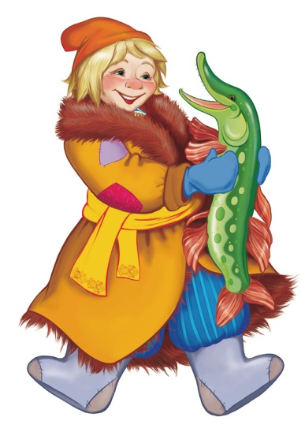
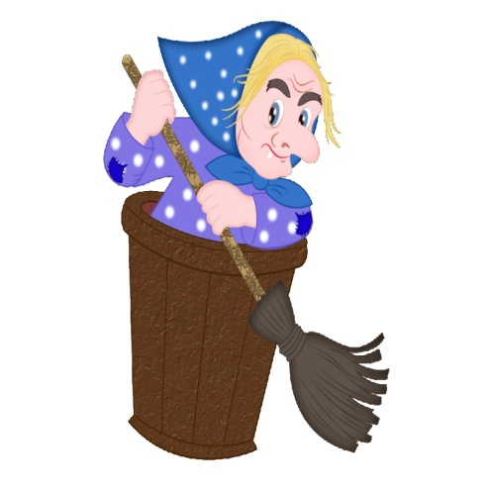
Цели:
Развивать и воспитывать в душе каждого ребёнка духовное начало.
Выявить и изучить воспитательные особенности русской народной сказки.
Развивать образный строй речи, обогащать словарный запас, формировать навыки связной речи.
Формировать нравственные представления и воспитывать нравственные качества личности (чувство милосердия, сострадания, уважения и послушания).
Развивать творческую самостоятельность, артистизм.

Slide 6
Для достижения цели я определила, следующие задачи:
Помогать детям в освоении духовно- нравственных ценностей, формирование нравственных качеств в процессе установления позитивных межличностных отношений.
Развивать способность детей отличать добро и зло, хорошее от плохого в сказке и жизни, умение делать нравственный выбор.
Способствовать воспитанию послушания родителям на основе любви и уважения к близким людям.
Содействовать развитию эстетического вкуса, умение видеть, ценить и беречь красоту.
Развивать умение думать, сравнивать, анализировать поступки сказочных героев, учить давать оценку поведению своему и других.
Создать необходимые условия для знакомства детей с русскими народными сказками.
Помочь родителям понять ценность сказки, ее особую роль в воспитании сегодняшнего и в особенности завтрашнего человека.
Детям интересно слушать сказки. Они сопереживают положительным героям, подсказывают им, как надо и не надо поступать, у кого спрашивать совет, а к чьим советам нельзя прислушиваться.
После прочтения сказки обязательно идет обсуждение. Дети верят в сказку, а значит, через нее легче обучать и воспитывать. Таким образом, сказка жила, живет и будет жить, и играть огромную воспитательную роль.

Slide 7
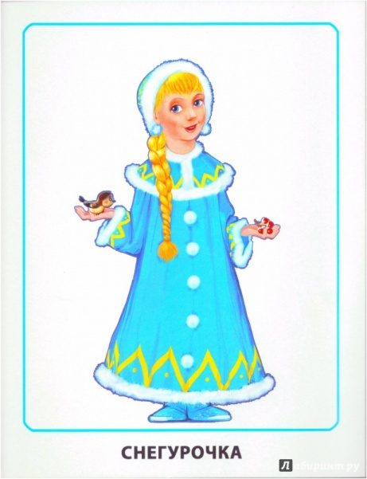
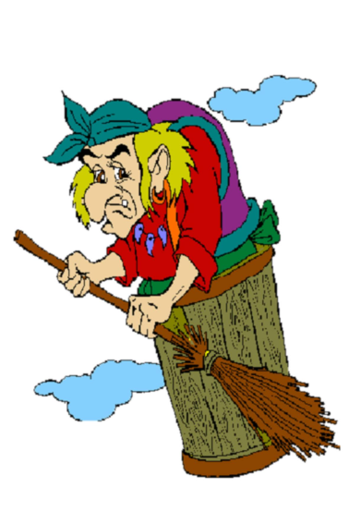
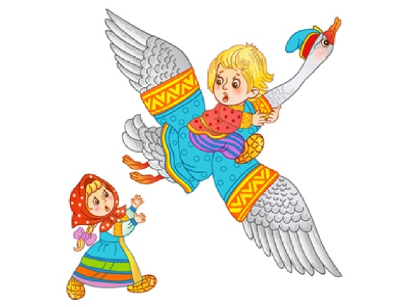
Работа с родителями:
Индивидуальные консультации и беседы с родителями.
Оформление уголка для родителей на тему: «Воспитание нравственных качеств детей дошкольного возраста посредством русских народных сказок»
Образовательные области:
Познавательное развитие.
Речевое развитие.
Художественно – эстетическое.
Социально-коммуникативное.

Slide 8
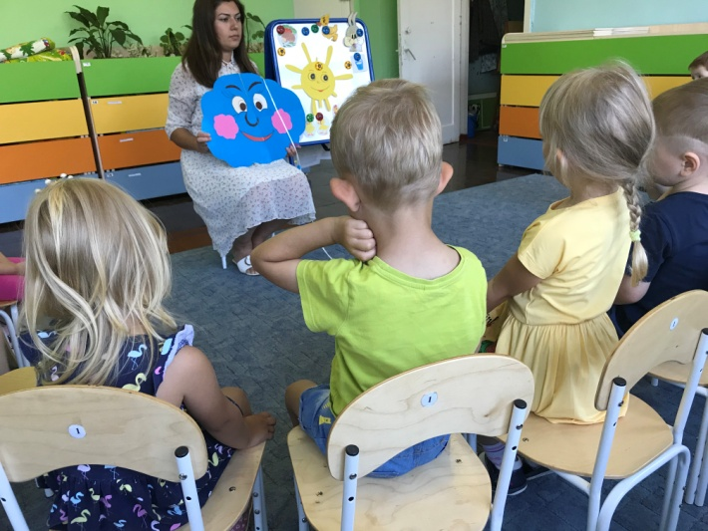
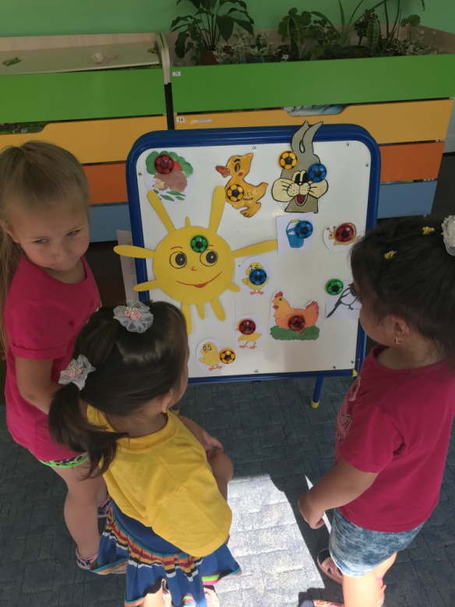
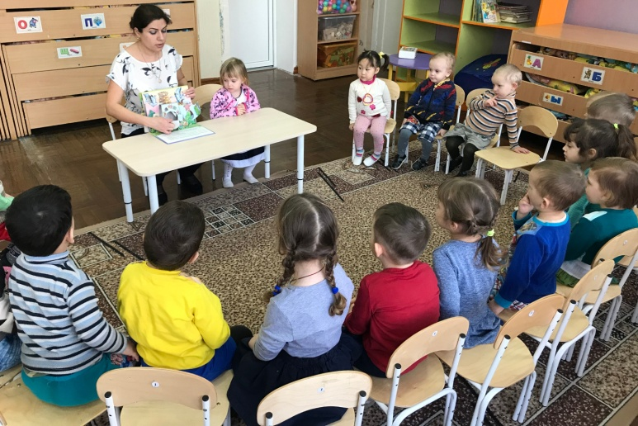
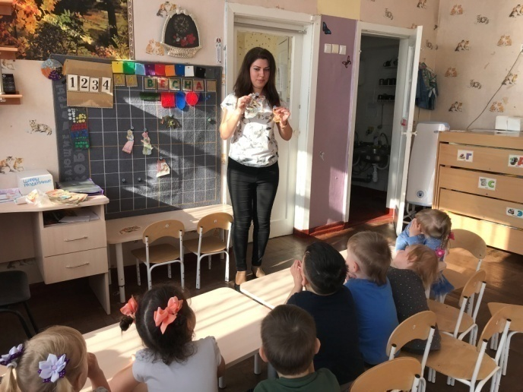
- Подбор художественной литературы (сказок) соответствующих возрасту детей
- Разработка конспектов НОД с детьми
- Чтение сказок с рассматриванием иллюстраций и обсуждением поступков героев.

Slide 9
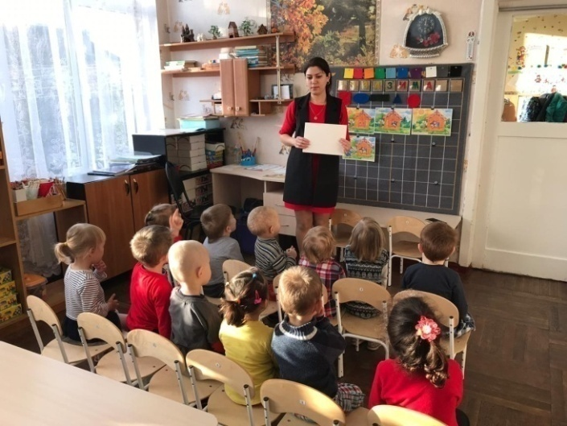
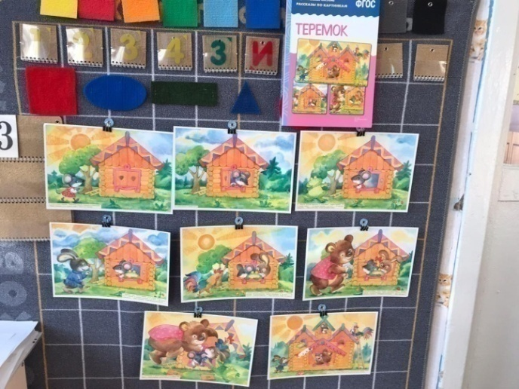
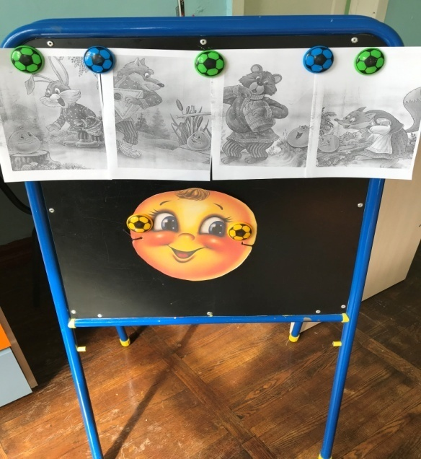
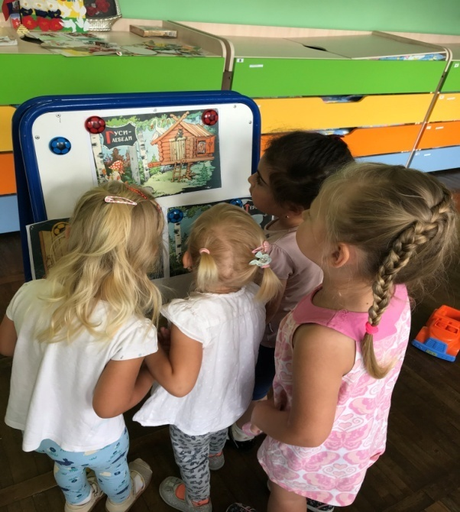
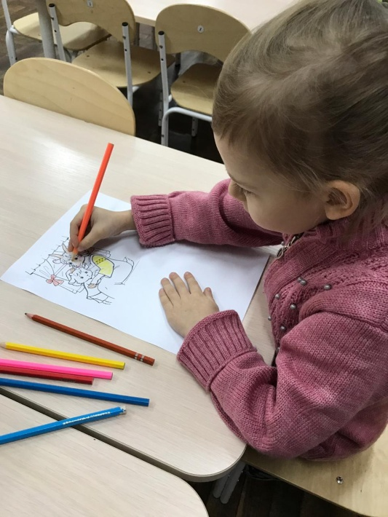
- Подбор художественной литературы (сказок) соответствующих возрасту детей
- Разработка конспектов НОД с детьми
- Чтение сказок с рассматриванием иллюстраций и обсуждением поступков героев.

Slide 10
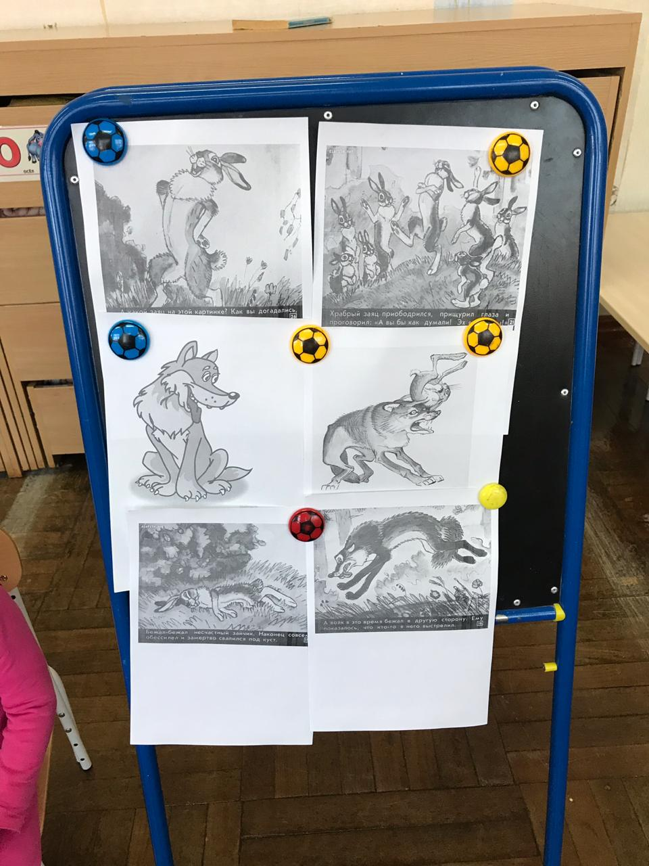
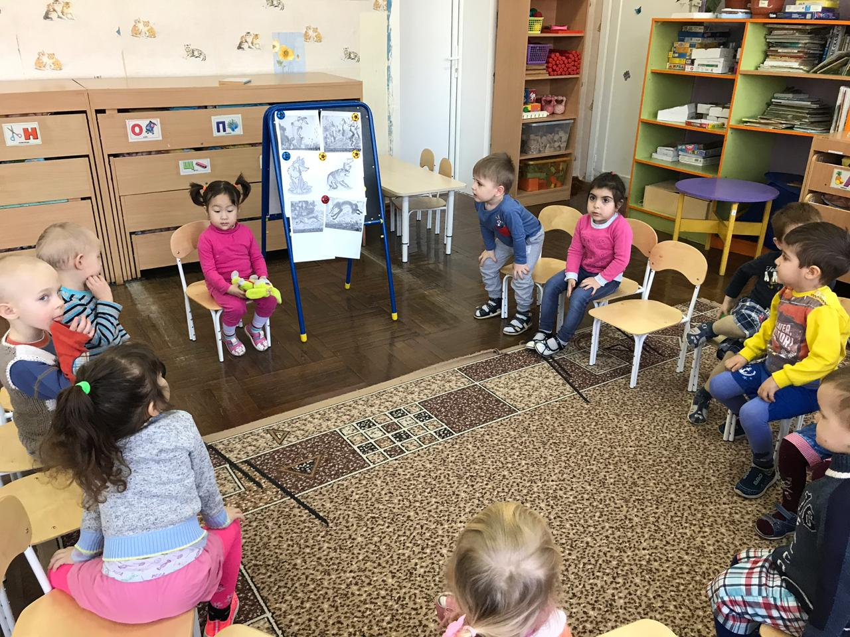
- Подбор художественной литературы (сказок) соответствующих возрасту детей
- Разработка конспектов НОД с детьми
- Чтение сказок с рассматриванием иллюстраций и обсуждением поступков героев.

Slide 11
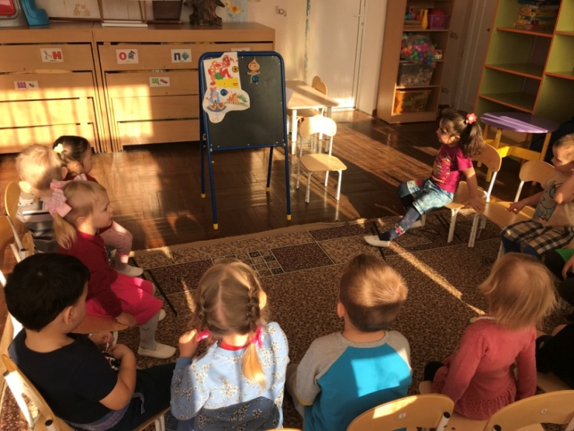
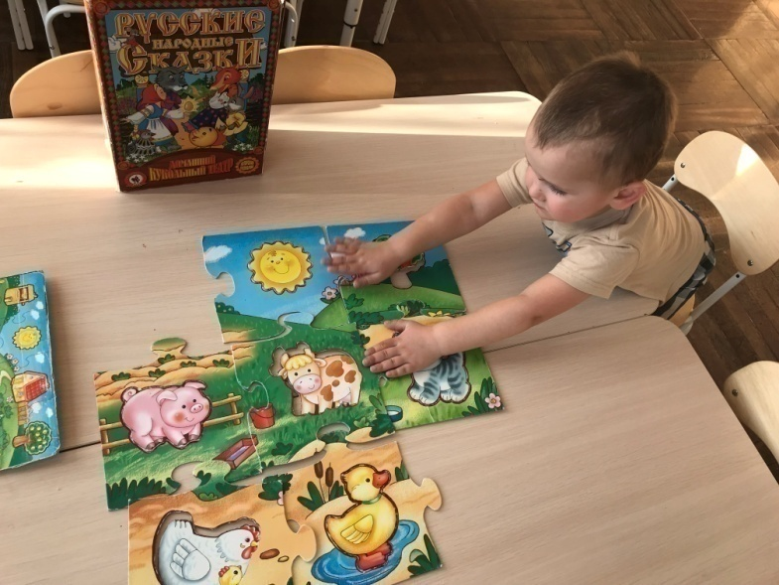
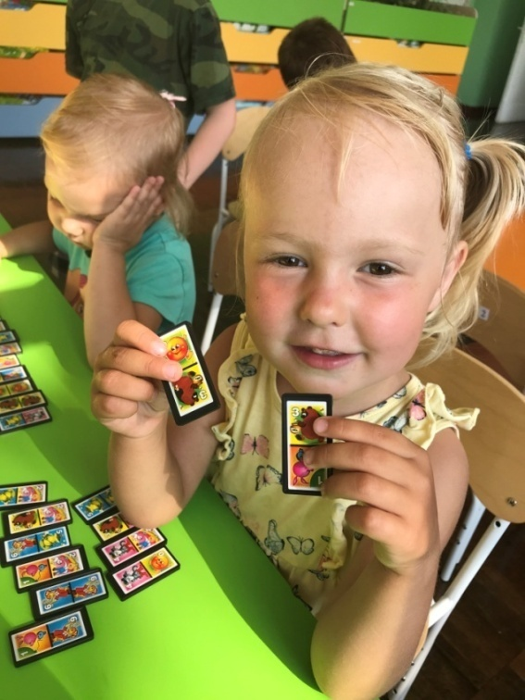
- Проведение бесед с детьми на темы хороших и плохих поступков.
Проведение викторины по русским народным сказкам.
Проведение дидактических игр на материале известных сказок.
Проведение ролевых игр по сказкам.

Slide 12
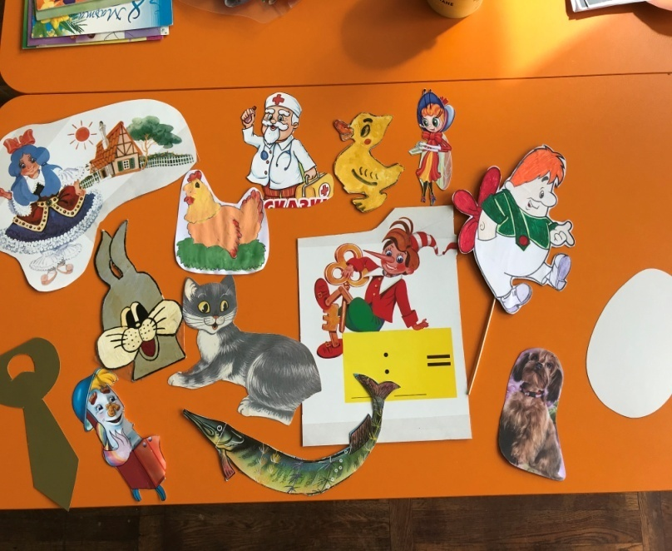
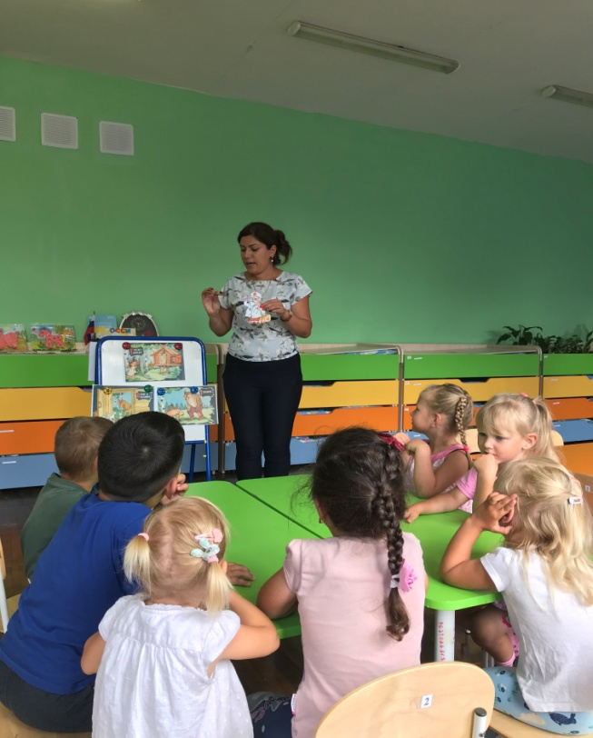
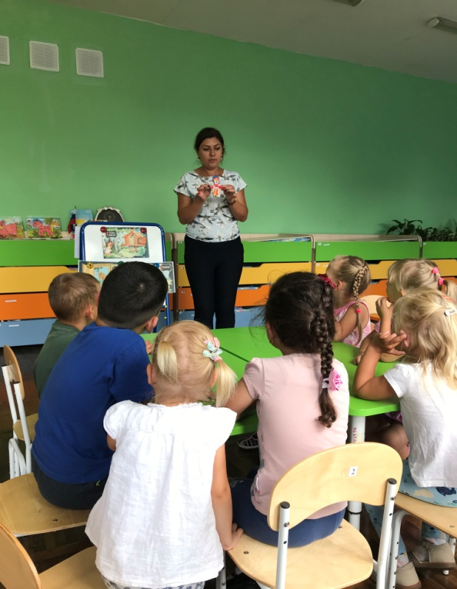
Д/И «Назови сказку по герою/ предмету»

Slide 13
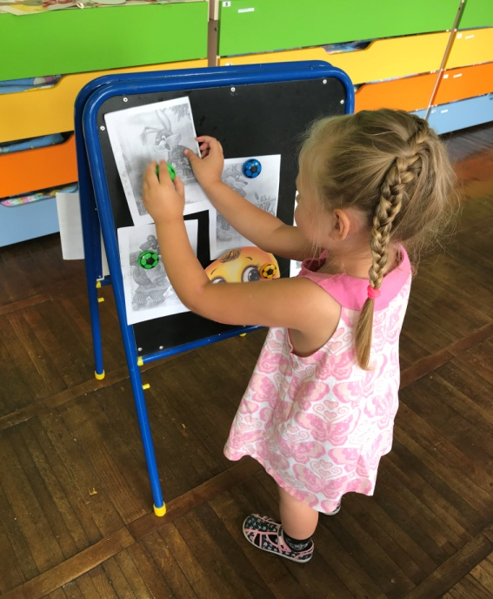
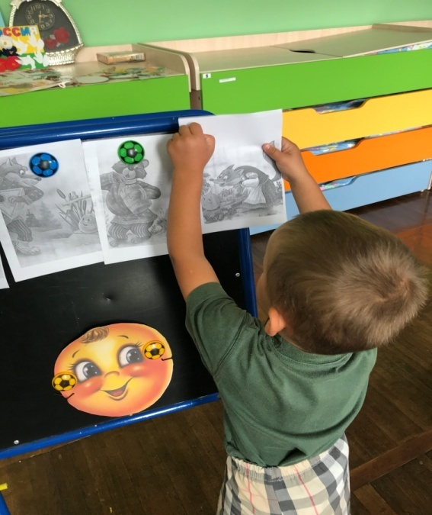
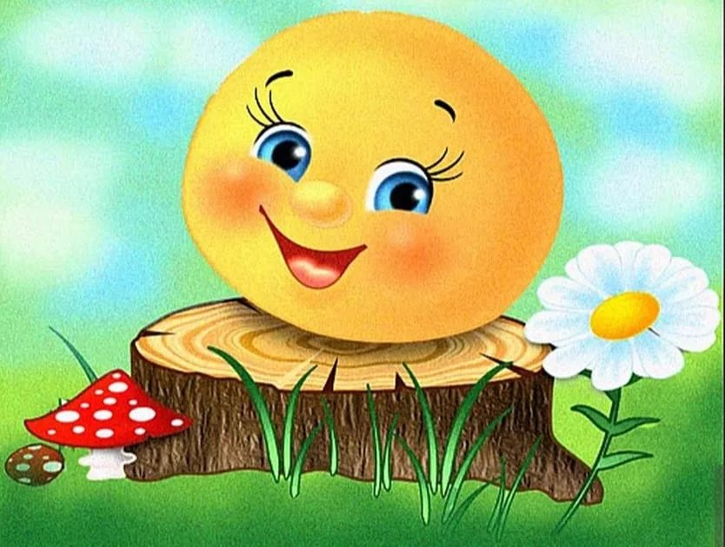
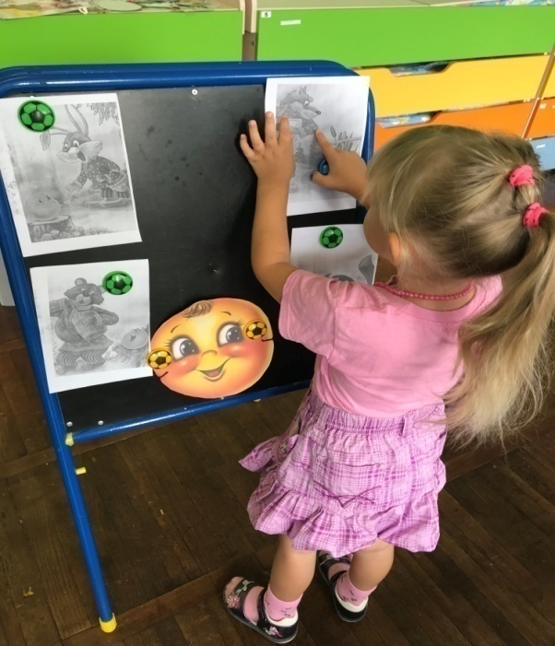
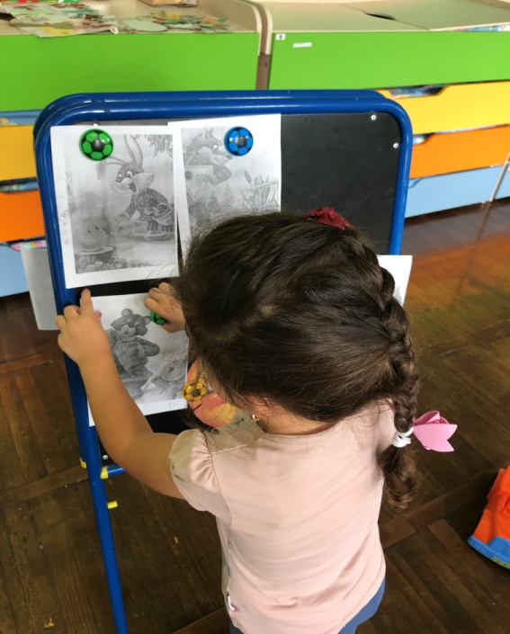
Д/и «Кого встретил колобок?»

Slide 14
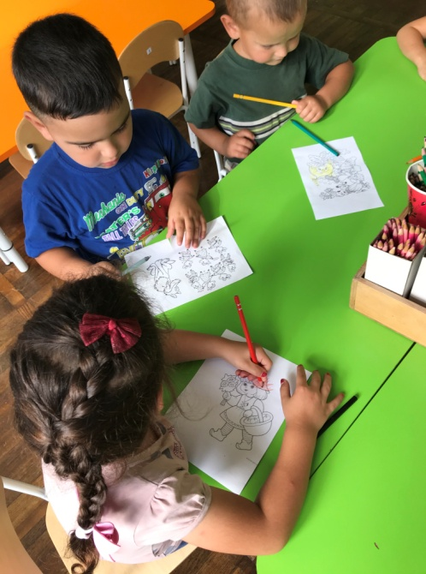
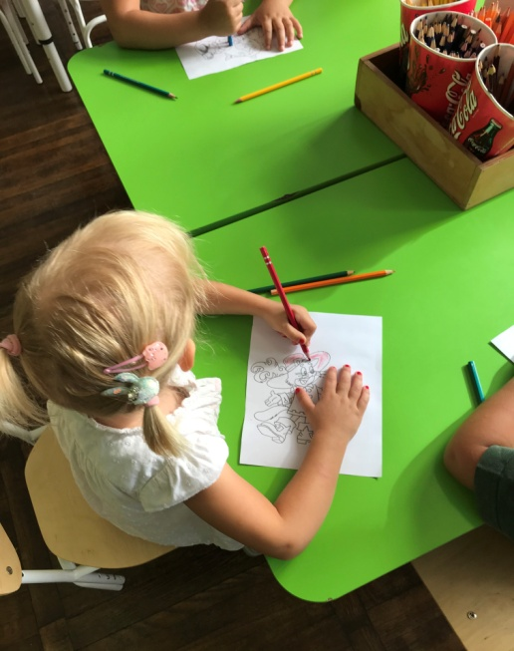
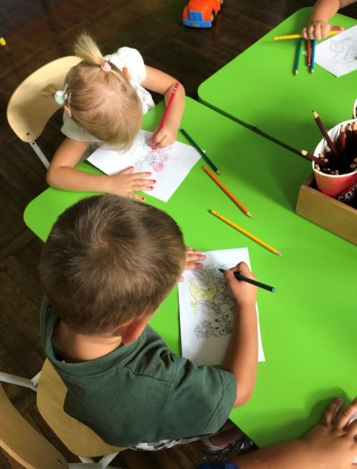
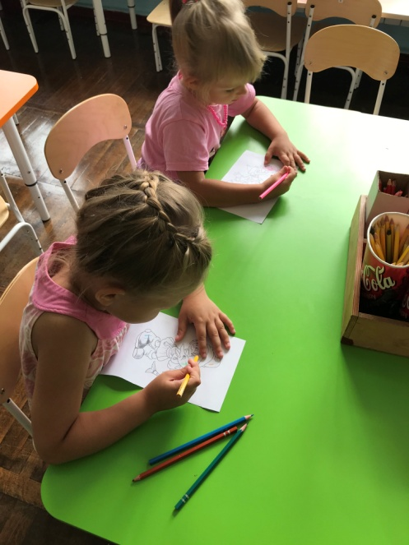
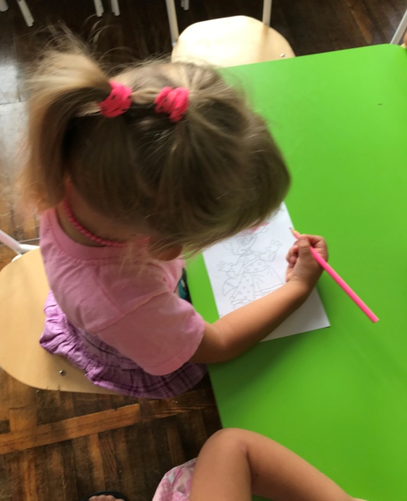
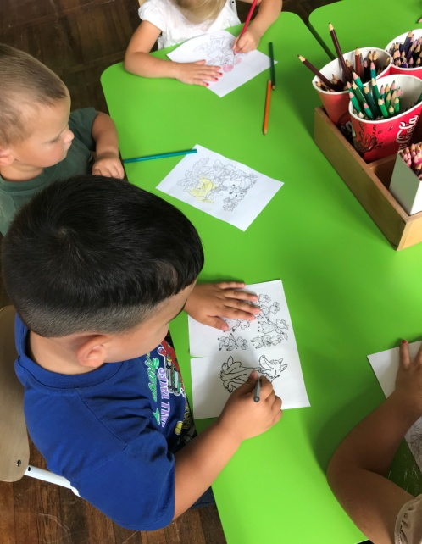

Slide 15
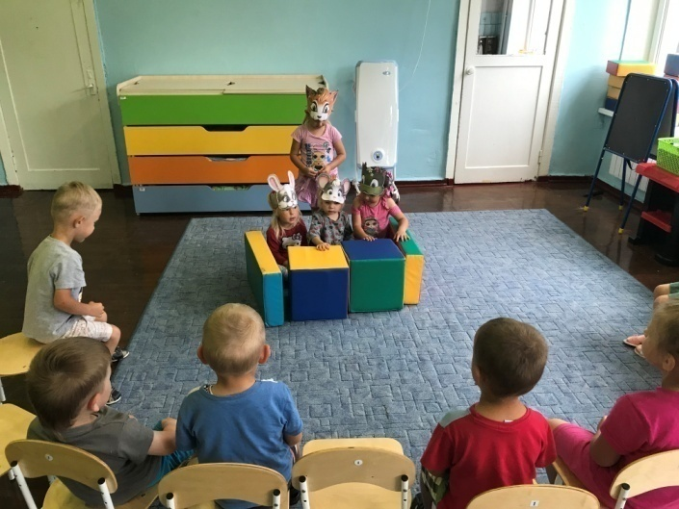
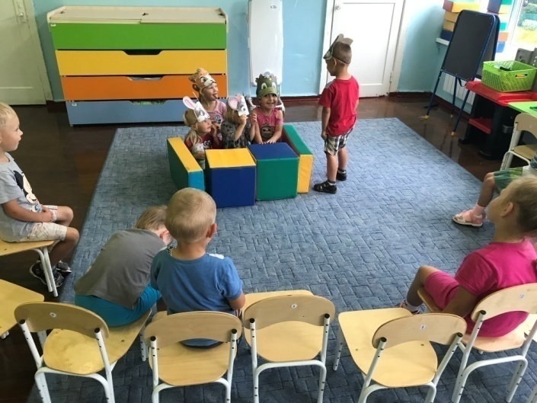
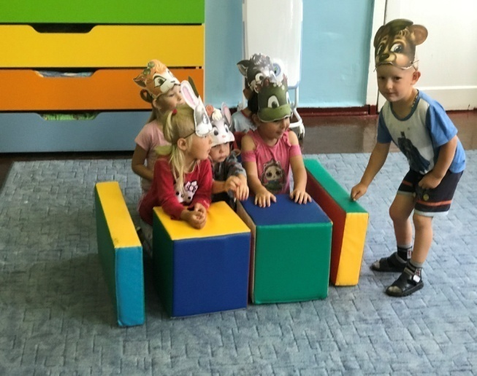
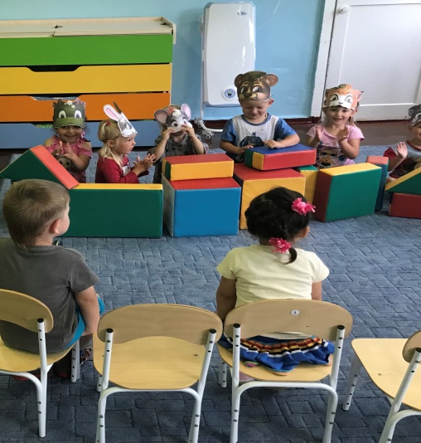
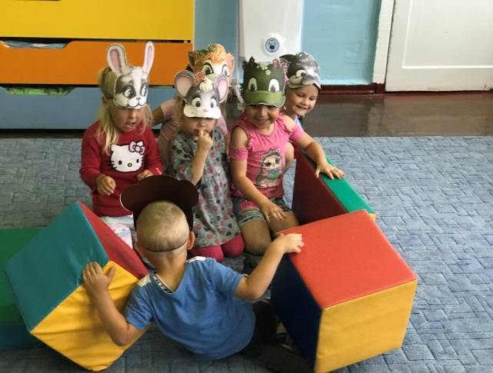
Инсценировка сказки «Теремок»

Slide 16
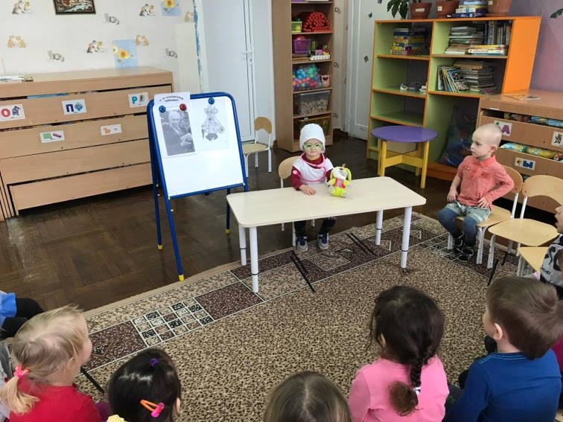
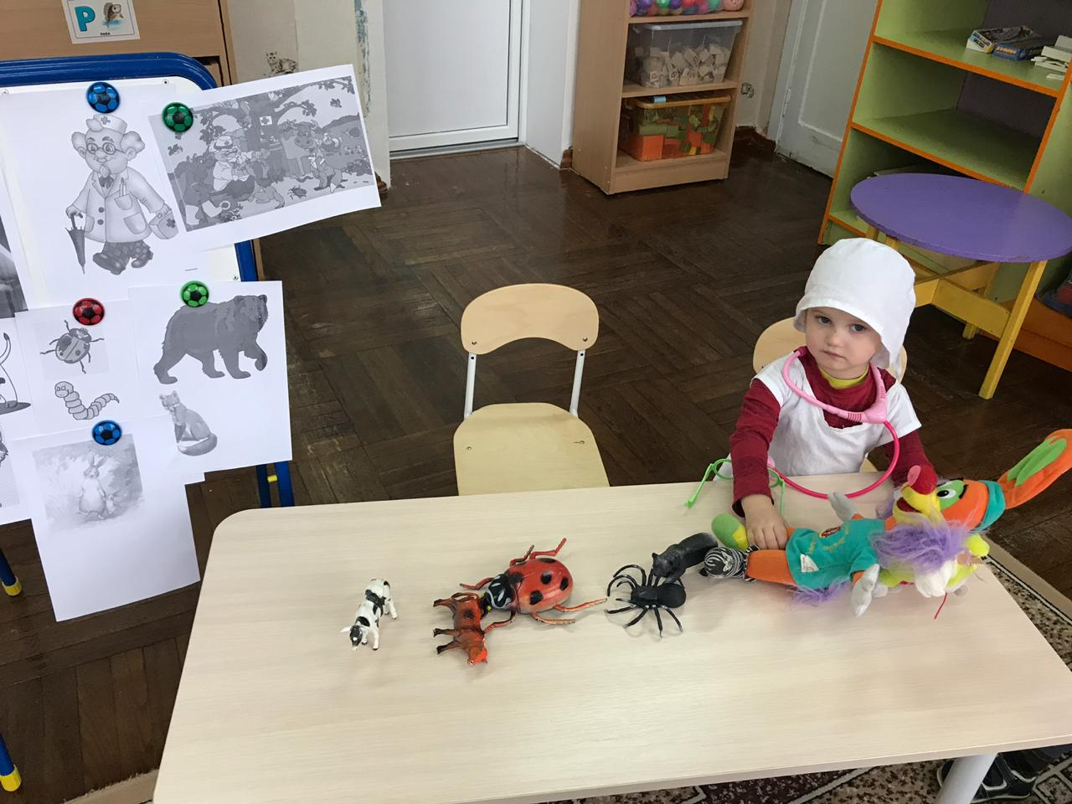
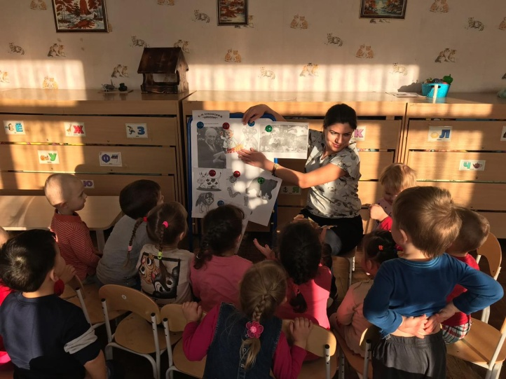
К.И.Чуковский «Айболит»

Slide 17
Инсценировка русской народной сказки «Колобок»

Slide 18
Изготовление масок (героев сказок)

Slide 19
Работа по предметно-развивающей среде. Изготовление героев сказки детьми из пластилина,(рисование).

Slide 20
Работа по предметно-развивающей среде. Изготовление героев сказки детьми из пластилина,(рисование).

Slide 21
Работа по предметно-развивающей среде. Рисование «Яблочное дерево» (Русская народная сказка «Гуси-лебеди»)

Slide 22
Пополнение библиотеки русскими народными сказками с иллюстрациями разных художников.

Slide 23
Работа с родителями
- Проведение консультаций «Как подружить ребенка с книгой», «Почитай мне сказку», «Роль сказок в развитии детей», «Воспитание трудолюбия, послушания и ответственности через сказку», «Как выбрать полезную сказку для малыша», «Особенности чтения сказок о животных».

Slide 24
Участие в творческом конкурсе «Мой любимый книжный герой»

Slide 25
Результаты в творческом конкурсе «Мой любимый книжный герой»

Slide 26
Обобщающий результат
-Дети научились понимать смысл сказок.
- Отличать добро от зла, хорошо или плохо, можно или нельзя.
- Дети стали менее застенчивы, не боясь выбирают любую роль.
Вывод
Ценность сказок заключается в их влиянии на всестороннее развитие ребёнка, а в особенности на нравственное воспитание.
Сказки внушают уверенность в торжестве правды, победе добра над злом. Чтобы ребёнок стал хорошим человеком, с ним необходимо работать, начиная с раннего возраста. Сказки помогают возрождать в людях духовность, милосердие, гуманность.
Из всего этого следует: нравственное воспитание возможно через все виды сказок, ибо нравственность изначально заложена в их сюжете.

Slide 27
Чтобы сказки не обидеть, Надо их почаще видеть Их читать и рисовать, Их любить и в них играть. Сказки всех отучат злиться, Быть добрее и скромнее, Терпеливее, мудрее.

